Slide 1
Het gebed
Gods hulp in verzoeking

Slide 2

Opening
Zingen
Psalm 17 vers 4 / 118 vers 3
Bidden
Bijbellezen
Efeze 6: 10-20
Notes:
Bij de Psalm kan een keuze worden gemaakt.

Slide 3

Bijbelstudie
Bespreek de vragen bij het Bijbelgedeelte op bladzijde 83.

Slide 4
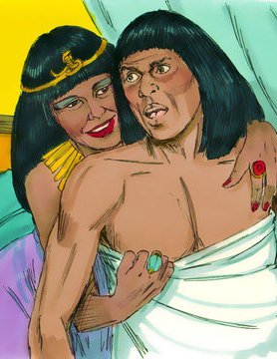
Binnenkomer
Bespreek de binnenkomer op bladzijde 83.
Notes:
Laat een catechisant de binnenkomer op pagina 5 voorlezen.

Slide 5
Doelen
Ik weet dat het gebed het belangrijkste wapen in de strijd tegen verzoeking is.
Ik besef dat ik van nature zwak ben en daarom afhankelijk ben van de Heilige Geest.
Ik kan mijn persoonlijke verzoekingen voor God benoemen en bidden om hulp.

Slide 6
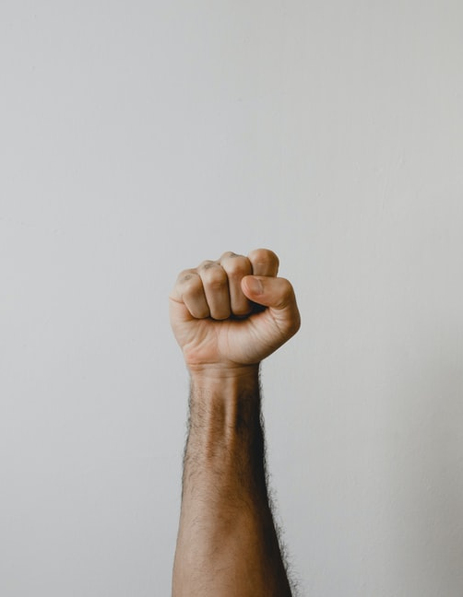
Strijd
Lees het stukje op bladzijde 84.
[vraag]
Notes:
Afbeelding: Keizer Constantein en de bisschoppen van het Concilie van Nicea

Slide 7

Vijanden
Lees het stukje op bladzijde 84.
[vraag]
Notes:
Afbeelding: Keizer Constantein en de bisschoppen van het Concilie van Nicea

Slide 8
Zwak
Lees het stukje op bladzijde 84.
[vraag]
Notes:
Afbeelding: Keizer Constantein en de bisschoppen van het Concilie van Nicea

Slide 9
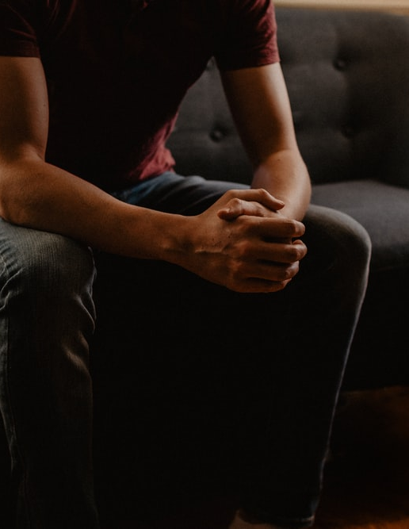
Sterk
Lees het stukje op bladzijde 84.
[vraag]
Notes:
Afbeelding: Keizer Constantein en de bisschoppen van het Concilie van Nicea

Slide 10
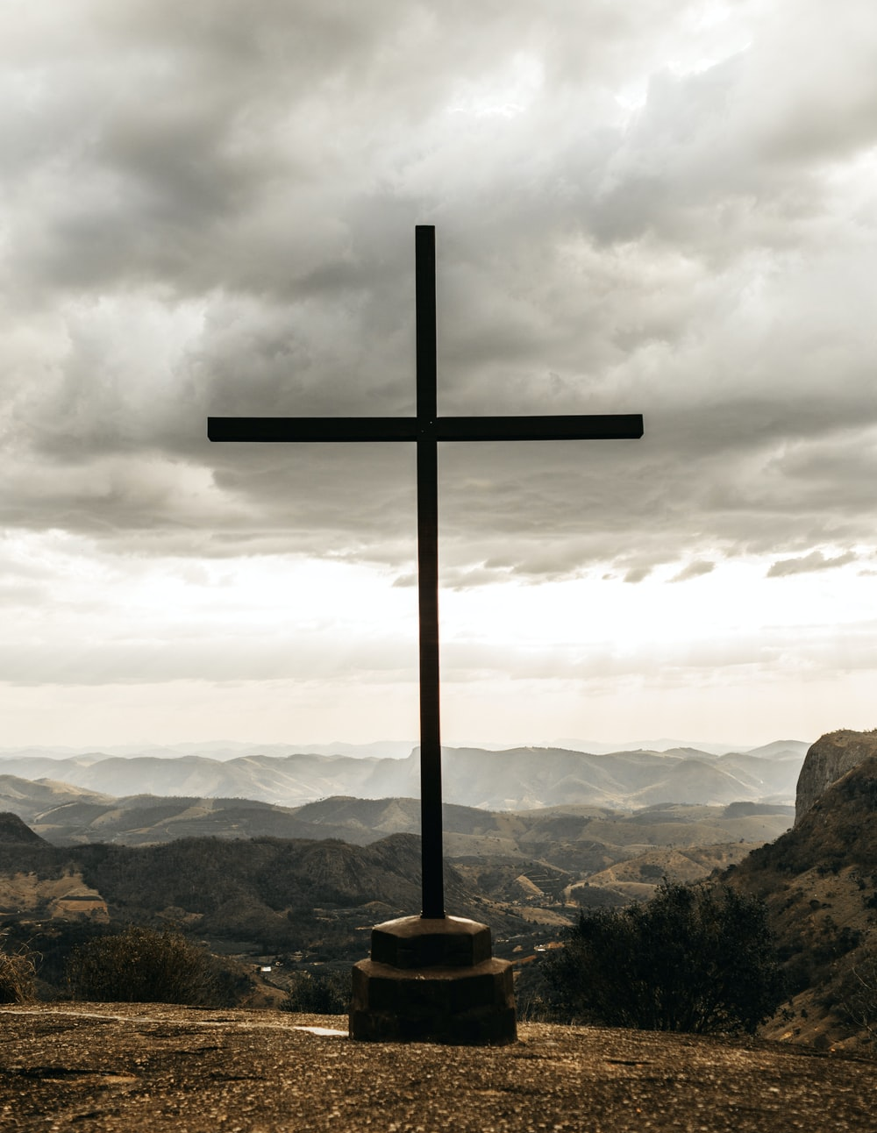
Overwonnen
Lees het stukje op bladzijde 84.
[vraag]
Notes:
Afbeelding: Keizer Constantein en de bisschoppen van het Concilie van Nicea

Slide 11
Verwerkingsvragen
Bespreek de verwerkingsvragen op bladzijde 86.

Slide 12
Samenvatting
Er woedt een oorlog tussen God en de duivel.
De duivel, de wereld en je eigen vlees zijn je doodsvijanden.
Een gelovige kent de strijd in hemzelf tussen de oude en de nieuwe mens.
Uit onszelf zijn we zwak en kunnen we het niet winnen van de duivel.
In de Heere zijn we sterk en maakt de duivel geen schijn van kans.
Christus heeft de duivel definitief overwonnen!

Slide 13

Huiswerk volgende keer

